Slide 1

NAP2020 īstenošanas progress vidusposms
Pēteris Vilks
Sigita Sniķere
Māra Sīmane
8.11.2017.

Slide 2
NAP2020 struktūra
valsts attīstības mērķi
prioritātes
sasniedzamie makrolīmeņa rezultāti
rīcības virzieni katrā prioritātē
indikatīvie finanšu ieguldījumi/lielie projekti
sasniedzamie politikas rezultāti
atbildīgās institūcijas

Slide 3
NAP2020 struktūras izvērtējums
Stiprās puses
Mērķu sasaiste ar ES fondu un valsts budžeta ikgadējo plānošanu
Rezultatīvo rādītāju sistēma
Citu attīstības plānošanas dokumentu pakārtošana NAP
Vājās puses
Uzdevumu saturiska dublēšanās
Rezultatīvo rādītāju neesamība uzdevumu līmenī
Ne vienmēr pierādāma definēto uzdevumu ietekme uz mērķa sasniegšanu
Iespējas
NAP uzdevumu detalizētības līmenis
Skaidrākas izvēles
Viedokļu līderu aptauja

Slide 4
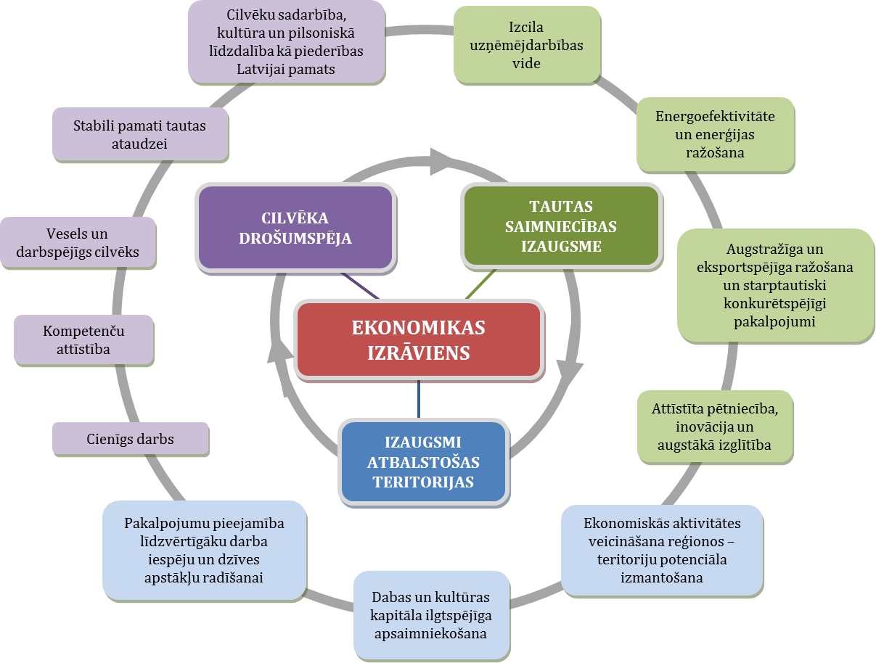
NAP2020 stratēģiskā daļa
Notes:
3 prioritātes 12 rīcības virzieni 98 uzdevumi
93 rezultātu rādītāji, t.sk.3 stratēģiskie rādītāji
Atbildīgās un līdzatbildības institūcijas, sociālie un sadarbības partneri
Indikatīvais finansējums 12 rīcības virzieniem
Indikatīvie finanšu avoti

Slide 5
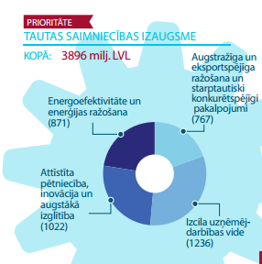
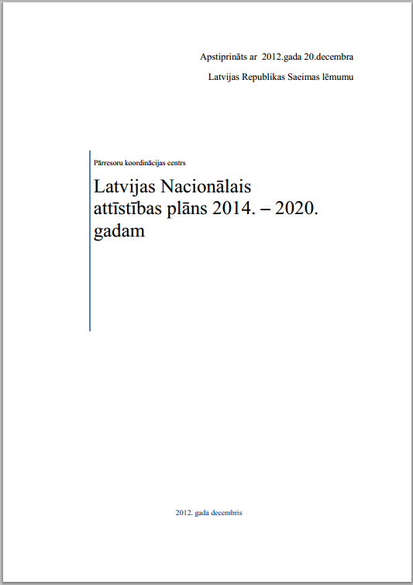
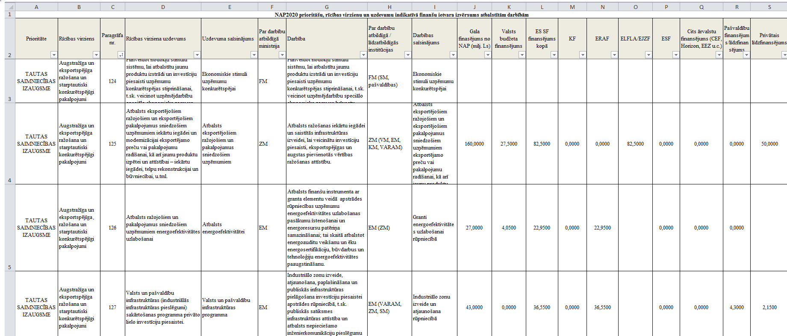
Sasaiste ar budžetu un ES fondu investīcijām

Slide 6
ES fondu investīciju progress, milj. eiro

Slide 7
ES fondu investīcijas sadalījumā pa rīcības virzieniem, milj. eiro

Slide 8
Valsts budžeta investīcijas sadalījumā pa prioritātēm, milj. eiro

Slide 9
Valsts budžeta investīcijas, sadalījumā pa rīcības virzieniem, milj. eiro

Slide 10
Citas ārvalstu finanšu investīcijas, milj. eiro

Slide 11
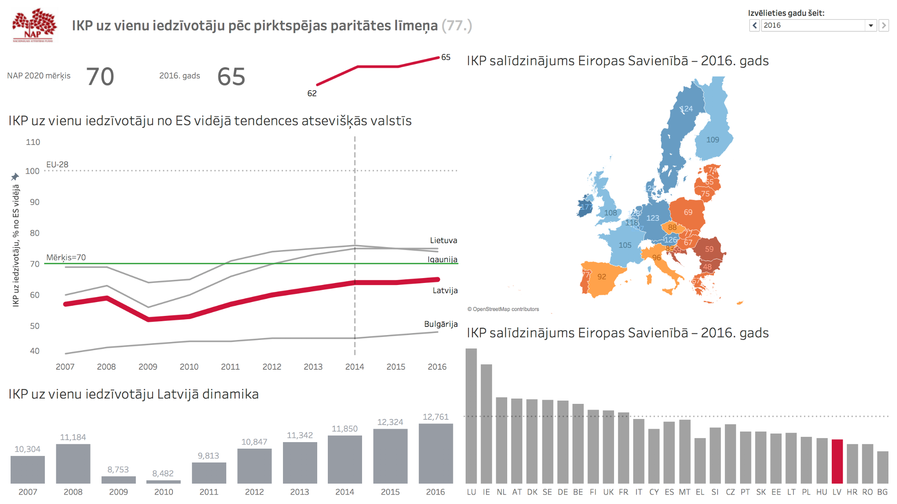
EKONOMIKAS IZAUGSMES mērķu sasniegšanas progress

Slide 12
Ekonomika aug- makrolīmenis

Slide 13
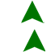
Izaicinājumi pastāv

Slide 14
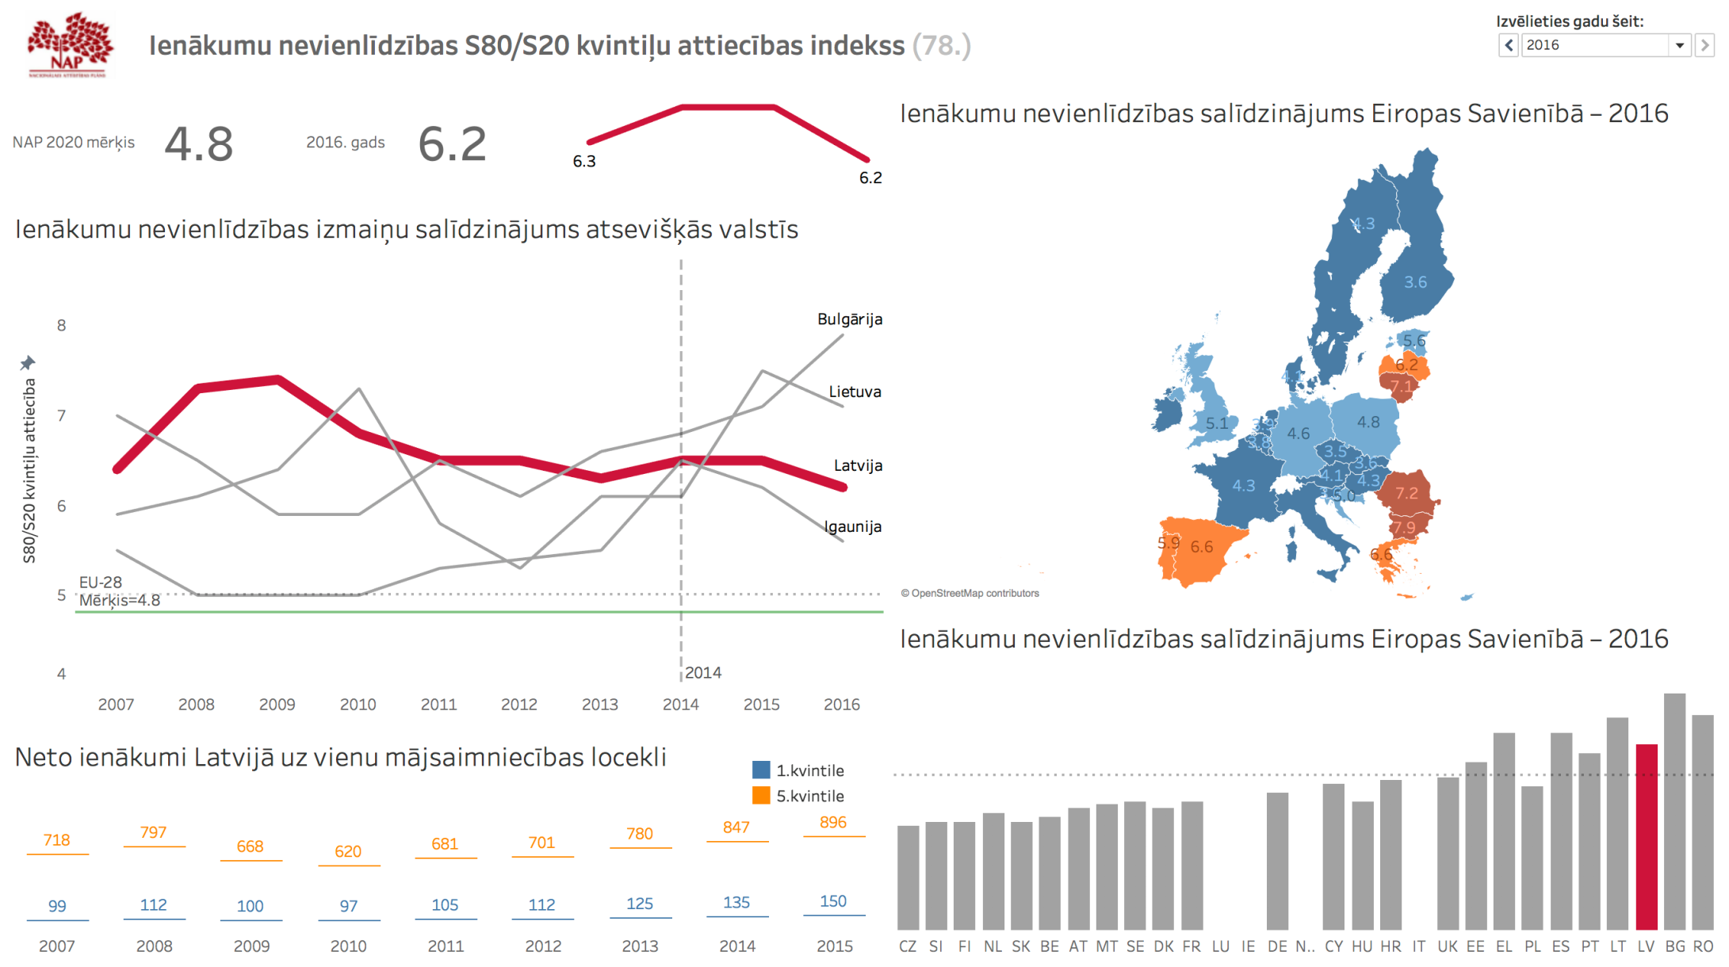
IENĀKUMU NEVIENLĪDZĪBAS MAZINĀŠANAS mērķu sasniegšanas progress

Slide 15
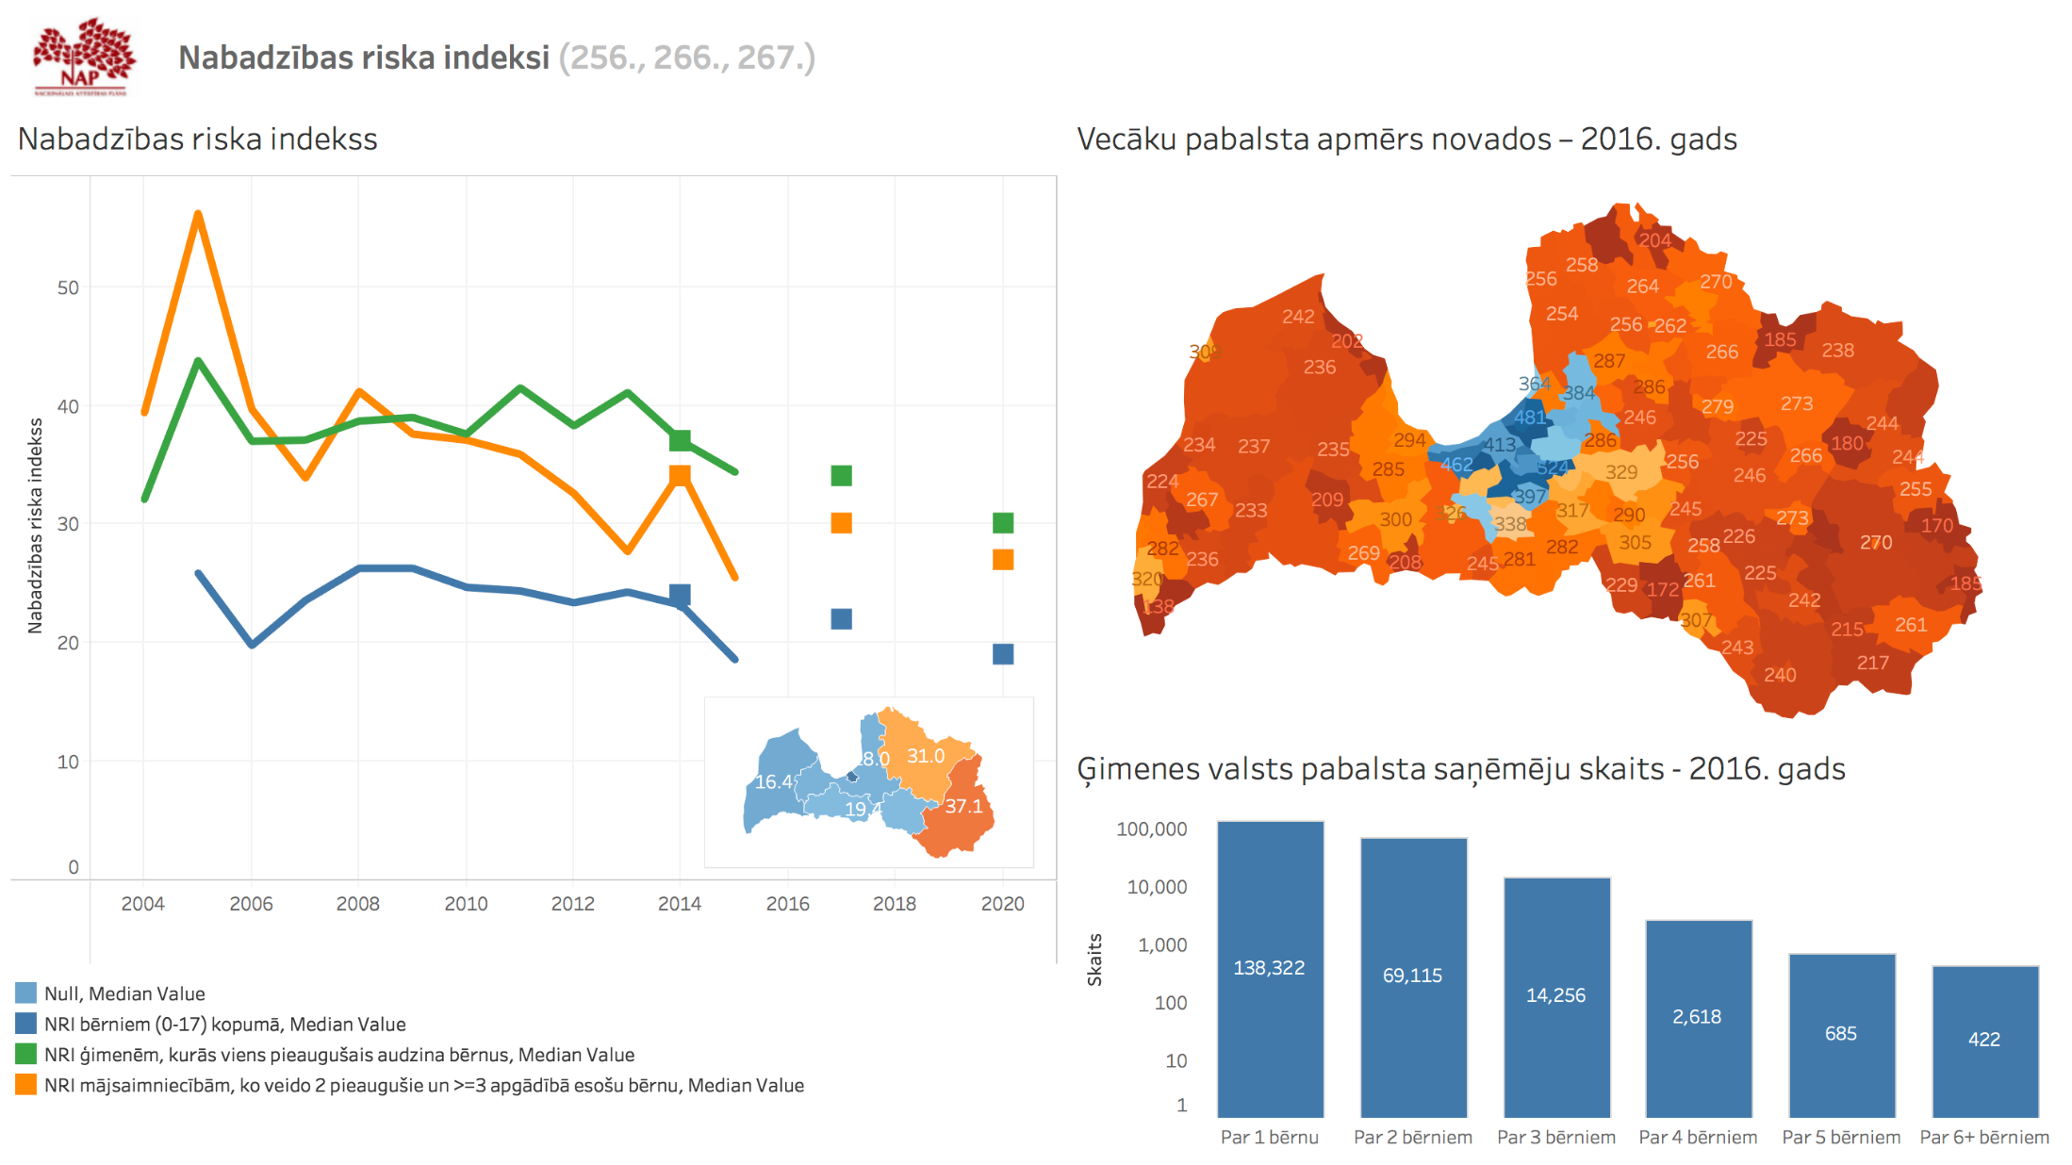
Progresa novērtējums
Nabadzības risku mazināšana
Vecāku pabalsta vidējo apmēru Latvijas kartē
Nabadzības riska indeksu bērniem Latvijas reģionos (atsevišķs xls)
Ģimenes pabalsta saņēmēju skaita un teritoriju attīstības indeksa attiecību
Nabadzības riska indeksa ģimenēs ar bērniem dinamiku (no lielā xls 265., 266., 267.)
Kaut kā atspoguļot gadījumu skaitu ar vēlu stāšanos grūtniecības uzskaitē.

Slide 16
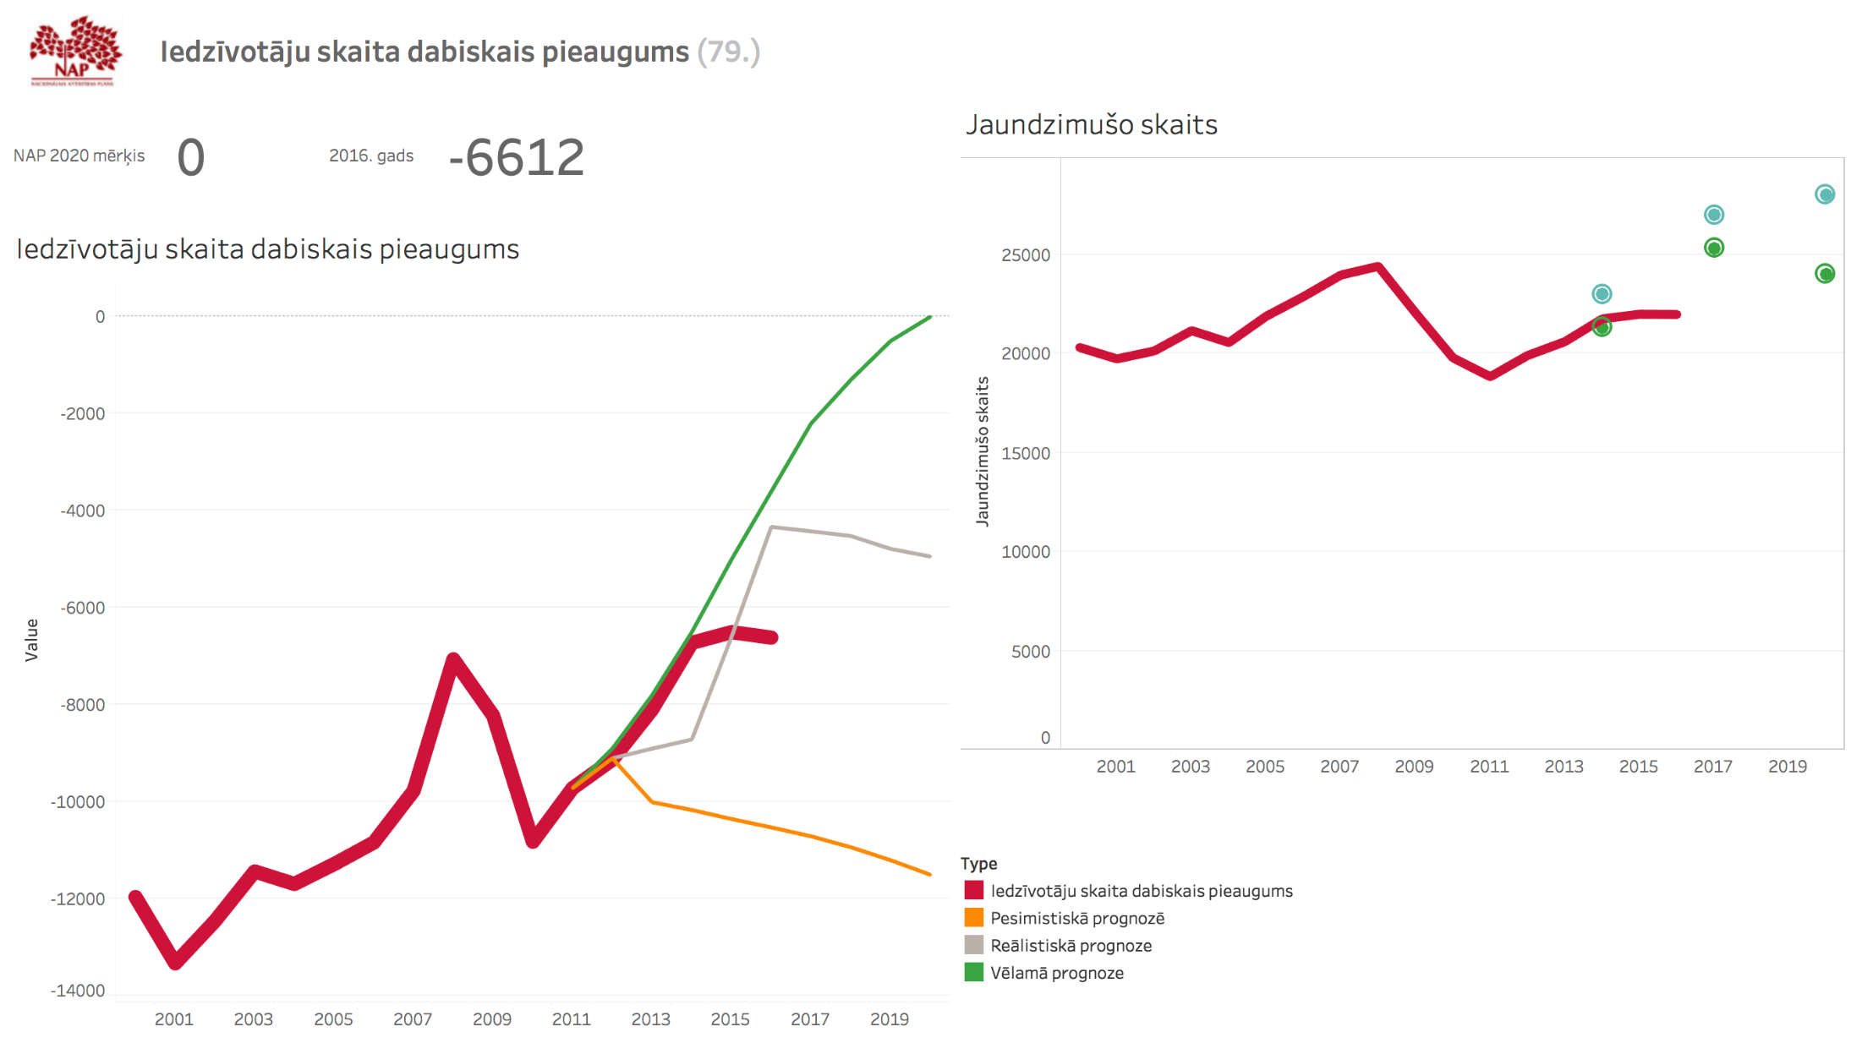
DEMOGRĀFIJAS mērķu sasniegšanas progress

Slide 17
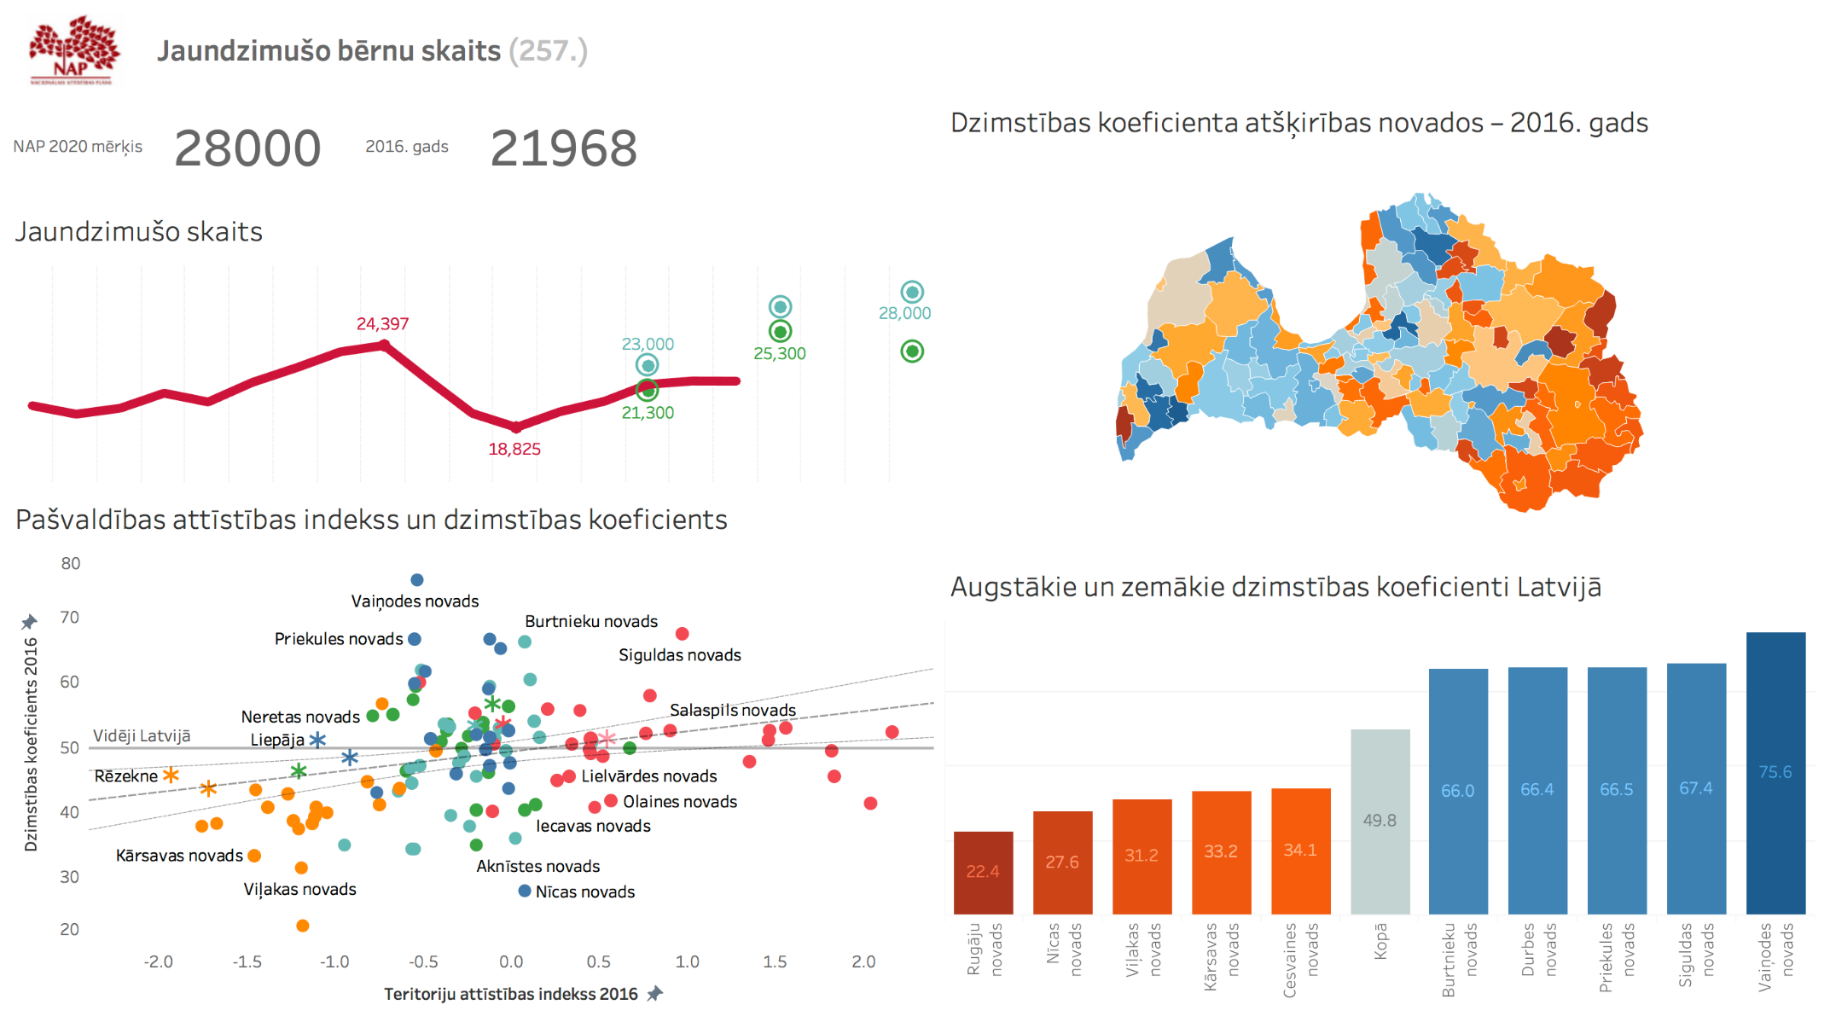
Progresa novērtējums
Dzimstība
Dzimstība Latvijas kartē
Fertility rate kartē
X un y asu izkārtojumā dzimstības un teritoriju attīstības indeksa saistību
Stabiņu diagrammā dzimstību saistībā ar mātes izglītību

Slide 18
Vājās vietas
Ar demogrāfiju saistītās:
Nabadzības risks viena vecāka ģimenēm
Ambulatoro veselības aprūpes pakalpojumu pieejamība bērniem un grūtniecēm, īpaši reģionos
Darba un ģimenes dzīves savienošanas risinājumi
Sievietes, kas dzīvo vienas, skaits
Remigrācija
Ar labklājību un nevienlīdzību saistītās:
Skolēni ar zemāko sasniegumu līmeni vispārējās izglītības sistēmā
Sociālās atbalsta sistēmas spēja sniegt atbalsta kopumu, lai izkļūtu no zemu ienākumu slazda un sociālās atstumtības
Veselības un sociālo pakalpojumu pieejamība mājsaimniecībām 1.un 2.ienākumu kvintilē
Pieaugušo izglītības pieprasījums un piedāvājums
Darba ņēmēju interešu aizstāvība mikrolīmenī
Gados vecāku cilvēku iesaistīšana darba tirgū

Slide 19
Progresa vērtējums
Pozitīvas tendences
Kritiski
Radītāji |  | Sentiments
 | IKT / e-pārvaldība
 | Nodarbinātība
 | Kultūras kapitāls
 | Globālie indeksi
 | Dzimstība
 | Augstāko izglītību ieguvušo skaits
Radītāji |  | Sentiments
 | Pētniecība un attīstība
 | Reģionālā politika
 | Migrācija
 | Sasniegumi vispārējā izglītībā
 | Apstrādes rūpniecība
 | Eksporta pieaugums
 | Pieaugušo izglītība

Slide 20
NAP2020 ietekmes uz vidi novērtējums - secinājumi
Nav novērotas būtiskas, krasas vides stāvokļa izmaiņas
Pozitīvās ietekmes:
paaugstinājies atjaunojamo energoresursu patēriņa īpatsvars
palielinājušās bioloģisko zemju platības
bioloģiskās daudzveidības saglabāšana nemainīgā līmenī
samazināts SEG emisiju īpatsvars
samazinājies ar notekūdeņiem novadītais biogēnais paliekošais piesārņojums
Negatīvās ietekmes:
nepietiekams piesārņojošo vielu emisiju samazinājums
Baltijas jūrā joprojām tiek pārsniegtas robežvērtības labai ūdens kvalitātei
samazinājies pārstrādāto sadzīves un bīstamo atkritumu īpatsvars
dabas resursu izmantošanas produktivitāte nav efektīva
paaugstinājies lauksaimniecībā izmantojamo ķimikāliju daudzums

Slide 21
Turpmākā rīcība
2017.g. nogale
2018.g.
2019.g.
Pamatojoties uz NAP2020 ziņojumu – tematiskas, starpinstitūciju diskusijas, iedzīvotāju, uzņēmēju, viedokļu līderu aptaujas
Latvijas interešu definēšana 2021+
Pamatnostādņu starpposma izvērtējumi nozaru un starpnozaru prioritātēm 2021+ (2018.g. XII)
Rādītāju analīzes, pārskatu/ziņojumu monitorings, ieguldījumu efektivitātes analīze, konkurētspējas izaicinājumi
NAP2021/ mērķi, investīciju plāns/projekti/rīcībpolitikas
NAP2021+ izskatīšana Saeimā (2019.XII)
2020: MK apstiprinātas nozaru pamatnostādnes NAP2021+ īstenošanai
NAP2020 vidusposma vērtējuma ziņojuma projekts:
1) Nacionālajā attīstības padomē
2) Ministru kabinetā
3) Saeimā

Slide 22
Ar atbildību par Latvijas nākotni!
www.pkc.gov.lv
@NAP2020

